Slide 1
NOUTATI IN HEMATOLOGIE (3)
ANA-MARIA CRACIUN
Medic rezident, Hematologie SUUB
MIHAELA LAZAR
Medical Manager, Sandoz
Notes:
N-I-H (News in Hematology)

Slide 2
AGENDA
CITARABINA - Neurotoxicitatea si Cardiotoxicitatea
Infectia cu Clostridium Difficile

Slide 3
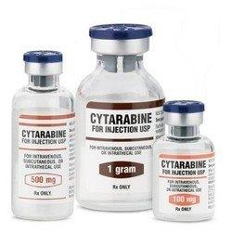
CITOZINARABINOZID (Citarabina)
Neurotoxicitatea si Cardiotoxicitatea

Slide 4
Citarabina
Citarabina este indicată în monoterapie sau în asociere cu alte chimioterapice la adulți și copii cu:
Leucemie mieloidă acută (LMA)
Leucemie limfoblastică acută (LLA)
Leucemie mieloidă cronică (LMC)
Limfoame non-Hodgkiene cu evoluție clinică intermediară și limfoame non-Hodgkiniene cu evoluție severă (de exemplu limfoame non-Hodgkiniene limfoblastice și limfoame non-Hodgkiniene tip Burkitt).
Poate fi de asemenea utilizată în profilaxia și tratamentul leucemiei la nivelul sistemului nervos central în administrare intratecală, in asociere cu metotrexat si corticosteroizi, dar numai dupa o structa evaluare a raportului risc potential/beneficiu asteptat.
Alexan, Rezumatul Caracteristicilor Produsului, februarie 2015,
Cytosal, Rezumatul Caracteristicilor Produsului, martie 2015

Slide 5
Citarabina
poate fi administrată în perfuzie intravenoasă sau injectabil subcutanat sau intratecal.
schema şi modul de administrare variază în funcţie de programul terapeutic.
pacienţii pot tolera doze totale mai mari în cazul administrării intravenoase rapide a medicamentului faţă de administrarea în perfuzie lentă.
  Acest fenomen este legat de inactivarea rapidă a medicamentului, precum şi de expunerea de scurtă durată a celulelor sensibile normale şi neoplazice la concentraţii semnificative după injectarea sa rapidă.
Alexan, Rezumatul Caracteristicilor Produsului, februarie 2015,
Cytosal, Rezumatul Caracteristicilor Produsului, martie 2015

Slide 6
Citarabina - Doze
Inducerea remisiunii:
Dozele convenţionale - 100 →200 mg/m² şi zi, în majoritatea cazurilor administrate sub formă de perfuzie intravenoasă continuă sau perfuzie rapidă zilnic pentru o perioadă de 5 până la 10 zile.
Ciclurile de tratament pot să continue până la remisiune sau până ce apar efectele toxice ale tratamentului sau tratamentul poate fi continuat până ce apare hipoplazia măduvei ososase, care trebuie luată în considerare ca nivel de toleranţă.
Înainte de a se repeta ciclurile de tratament intervalul fără terapie este de cel puţin 14 zile, cel mai bine până ce este garantată refacerea măduvii osoase.
Alexan, Rezumatul Caracteristicilor Produsului, februarie 2015,
Cytosal, Rezumatul Caracteristicilor Produsului, martie 2015

Slide 7
Citarabina - Doze
Menţinerea remisiunii
Dozele uzuale pentru menţinerea remisiunii: 70 →200 mg/m² şi zi sub formă de injecţie intravenoasă rapidă sau injecţie subcutanată zilnică, 5 zile la interval de 4 săptămâni sau o dată pe săptămână.
Tratamentul limfoamelor non-Hodgkiniene
Adulţi:
Pentru această indicaţie sunt utilizate scheme corespunzătoare de polichimioterapie, de exemplu regim PROMACE-CYTABOM. Doza de citarabină este de 300 mg/m² în ziua a 8-a a respectivului ciclu terapeutic.
Alexan, Rezumatul Caracteristicilor Produsului, februarie 2015,
Cytosal, Rezumatul Caracteristicilor Produsului, martie 2015
Notes:
ProMACE CytaBOM, a polychemotherapy regimen consisting of cyclophosphamide, doxorubicin, etoposide cytozar, bleomycin, vincristine, methotrexate and prednisone.

Slide 8
Citarabina - Doze
Terapie cu doze mari
Terapia cu doze mari de obicei se administrează sub formă de 1 →3 g/m² prin de perfuzie intravenoasă cu durata de 1 până la 3 ore, la interval de 12 ore timp de 4 până la 6 zile.
Alexan, Rezumatul Caracteristicilor Produsului, februarie 2015,
Cytosal, Rezumatul Caracteristicilor Produsului, martie 2015

Slide 9
Citarabina - Atenţionări și precauţii speciale pentru utilizare
Efecte hematologice: Citarabina este un supresor puternic al măduvei hematogene. Terapia trebuie iniţiată cu atenţie la pacienţii cu supresie medulară indusă de tratamente medicamentoase anterioare.
Funcţia hepatică şi/sau renală: Aparent, ficatul uman asigură detoxifierea unei părţi importante din doza administrată. În cazul pacienţilor cu afectarea funcţiei renale sau hepatice, probabilitatea apariţiei fenomenelor de toxicitate la nivelul SNC după tratamentul cu doze mari de citarabină este mai mare. Se recomandă precauţie şi folosirea de doze mai mici la pacienţii cu funcţie hepatică sau renală afectate.
Alexan, Rezumatul Caracteristicilor Produsului, februarie 2015,
Cytosal, Rezumatul Caracteristicilor Produsului, martie 2015

Slide 10
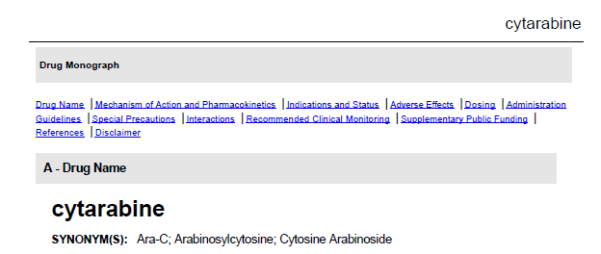

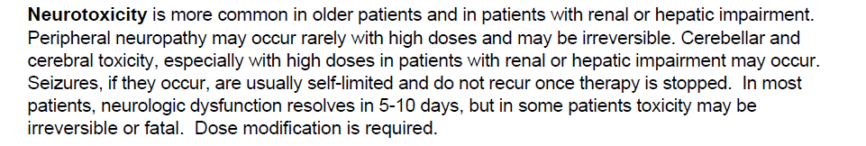
https://www.cancercare.on.ca/.../DfPdfContent.a.

Slide 11
Citarabina - Atenţionări și precauţii speciale pentru utilizare
Terapia cu doze mari: Riscul reacțiilor adverse la nivelul sistemului nervos central este mai mare la pacienții care au beneficiat anterior de chimioterapie intratecală sau radioterapie la acest nivel.
Alexan, Rezumatul Caracteristicilor Produsului, februarie 2015

Slide 12
Citarabina – Reacții adverse
Tulburări ale sistemului nervos
Frecvente: În cazul administării de doze mari, pot să apară efecte toxice la nivelul cerebelului sau cerebral cu reducerea conştienţei, dizartrie.
modificări de personalitate,
afectare a gradului de vigilență, ataxie, tremor, nistagmus, cefalee, confuzie, somnolență, amețeli, comă, convulsii, etc. la 3-37% din pacienții tratați.
Incidența asupra vârstnicilor (>55 ani) poate fi mai crescută.
Alți factori predispozanți sunt afecțiunile funcției hepatice și renale, consumul excesiv de alcool.
Afecțiunile SNC sunt, în cele mai multe cazuri, reversibile.

Slide 13
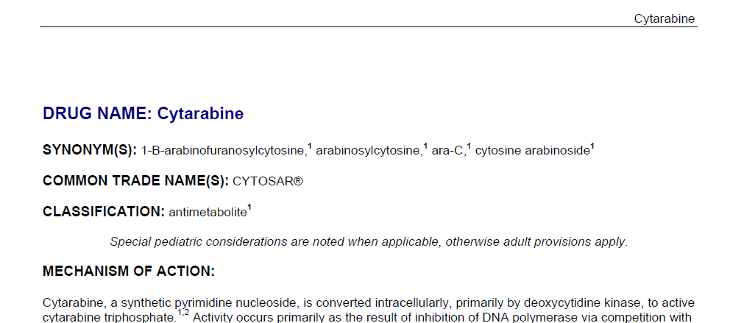
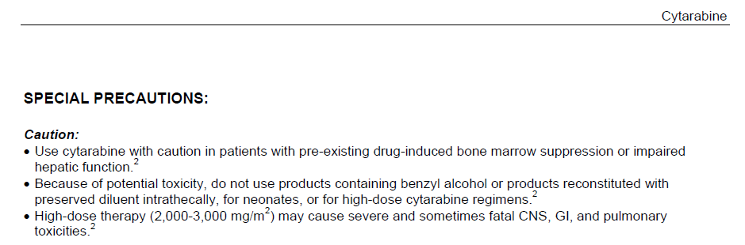

Slide 14
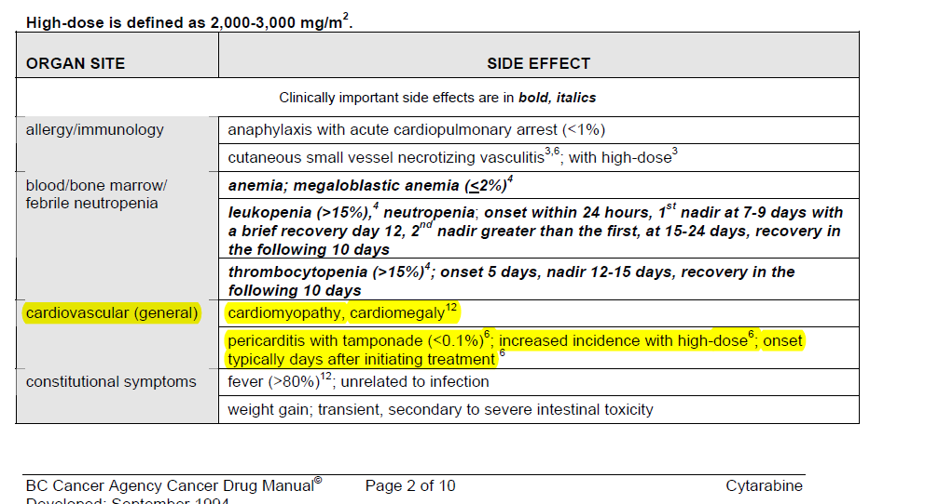

Slide 15
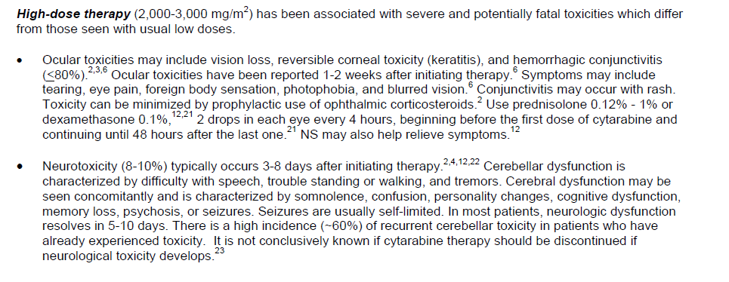
http://www.bccancer.bc.ca/drug-database-site/Drug%20Index/Cytarabine_monograph_1May2014.pdf

Slide 16
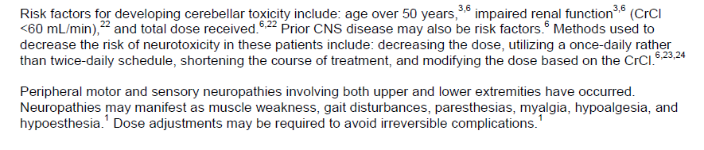
http://www.bccancer.bc.ca/drug-database-site/Drug%20Index/Cytarabine_monograph_1May2014.pdf

Slide 17
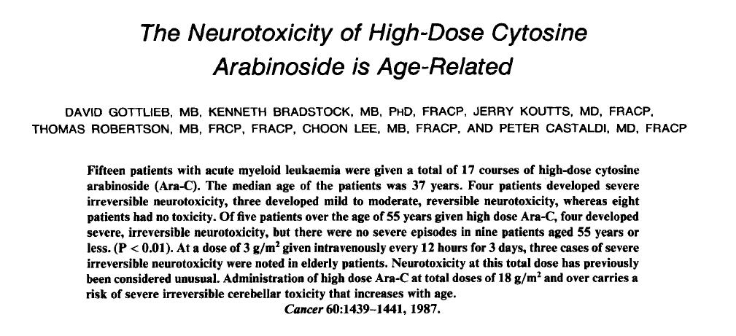
http://onlinelibrary.wiley.com/doi/10.1002/1097-0142(19871001)60:7%3C1439::AID-CNCR2820600705%3E3.0.CO;2-F/pdf

Slide 18
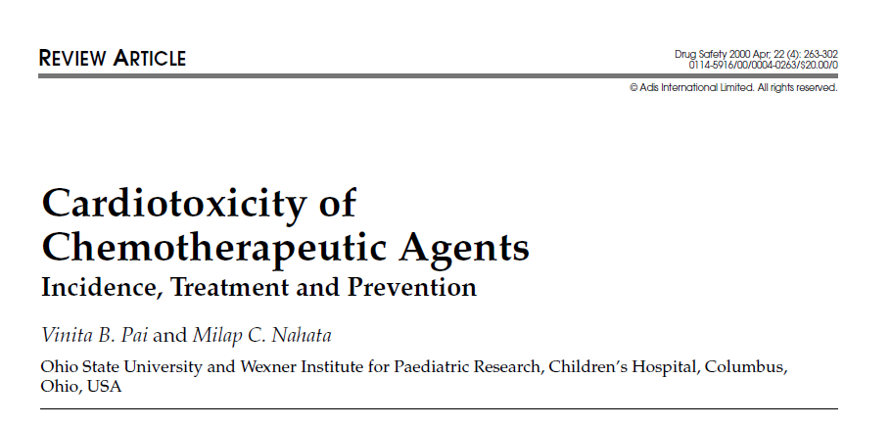
Pai V., Drug Safety 2000 Apr; 22 (4): 263-302

Slide 19
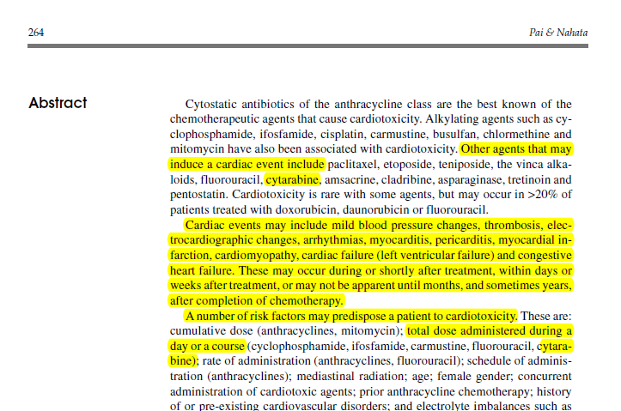
Pai V., Drug Safety 2000 Apr; 22 (4): 263-302

Slide 20

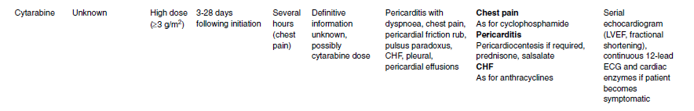
Pai V., Drug Safety 2000 Apr; 22 (4): 263-302

Slide 21

Cardiopulmonary complications associated with cytarabine are rare.
The cardiac events associated with cytarabine include supraventricular and ventricular arrhythmias, pericarditis, acute respiratory distress and recurrent CHF.
These have most commonly been associated with high dose cytarabine.
A ‘cytosine arabinoside syndrome’ has been associated with cytarabine chemotherapy, characterised by high fever, malaise, joint pain, rash and chest pain.
The onset of this syndrome is abrupt, within 12 hours after initiation of therapy.
The symptoms tend to resolve within 24 hours after cessation of the drug.
Pai V., Drug Safety 2000 Apr; 22 (4): 263-302

Slide 22
There are only a few published reports of pericarditis and CHF associated with high dose
cytarabine.
Patients may manifest pericarditis as dyspnoea and a sharp severe substernal chest pain, especially on inspiration, and may subsequently develop a pericardial friction rub observed on physical examination along with a pulsus paradoxus.
ECG may remain normal or exhibit ST segment elevations consistent with pericarditis, persisting at least for a week.
Echocardiography may reveal global hypokinesis.
Chest x-rays may remain normal or show signs of pericardial effusion.
Pai V., Drug Safety 2000 Apr; 22 (4): 263-302
Notes:
Congestive heart failure (CHF).
Cytarabine-associated pericarditis can occur between 3 and 28 days following initiation of therapy. It can occur immediately after the first dose or during subsequent doses of the same course or subsequent courses.

Slide 23
The exact mechanismof cytarabine-induced cardiac effects is not known.
An immune-mediated process or a type of hypersensitivity reaction is suspected.
The episodes of chest pain have been successfully treated with morphine sulfate.
Chest pain should be evaluated for an acute myocardial infarction, and patients may receive supplemental oxygen and intravenous morphine sulfate immediately.
Prednisone have been and can be used for its anti-inflammatory effects in patients with pericarditis.
Some patients may need pericardiocentesis or pleuracentesis to remove the pleural or pericardial effusion.
Arrhythmias should be evaluated and treated based on the seriousness of the clinical signs and symptoms, using institutional or published guidelines.
Pai V., Drug Safety 2000 Apr; 22 (4): 263-302

Slide 24
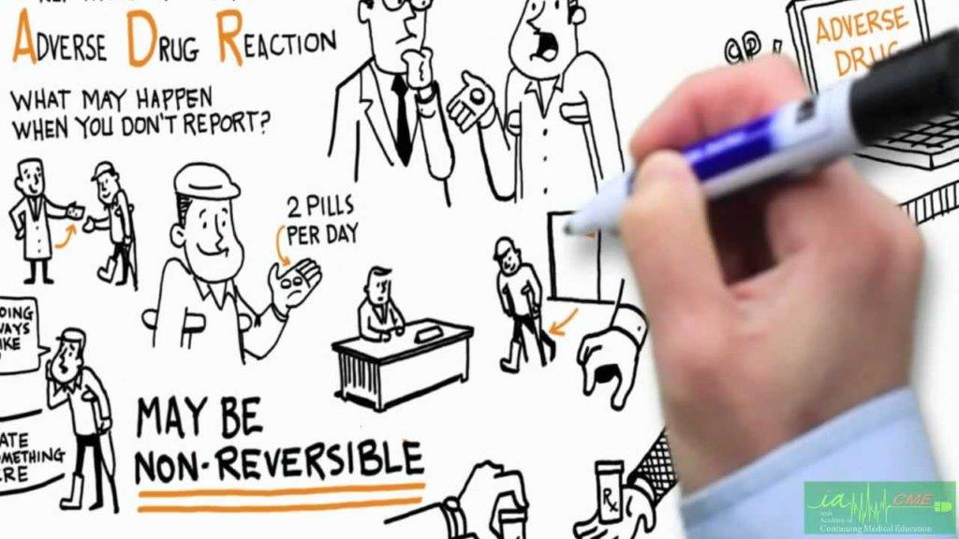

Slide 25
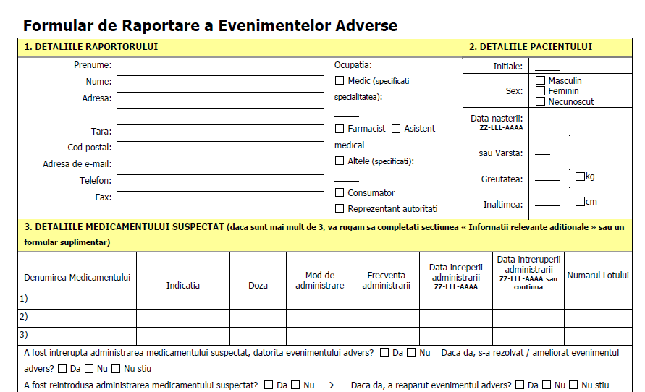
pv.ro@sandoz.com

Slide 26

Multumesc
mihaela.lazar@sandoz.com
0737730162
Sandoz Pharma Services S.R.L.
Calea Floreasca nr.169A, Cladirea A, etaj 1
Sector 1, Bucuresti, Romania
Telefon: 021.407.5160; Fax: 021.407.5161
e-mail: pv.ro@sandoz.com, medical.ro@sandoz.com
http://www.sandoz.com

Slide 27

